Slide 1


学习单元三 平面设计制作
项目三 互动媒体设计
●任务一 设计Web界面 ●任务二 设计手机UI ●任务三 设计平板电脑UI界面

Slide 2

本项目的主要任务是培养学生的视觉设计能力、色彩观察力及分析能力，了解交互设计与界面设计的基本概念、设计规范和工作流程，设计语言符合客户的内容。养成严谨、规范的工作态度和良好的创新意识，具备沟通与团队协作的能力。
本项目以工作过程为导向，利用学校Web、森鹰家具Web 网站、手机操作软件界面、平板电脑应用软件界面为载体。了解用户需求，定位使用者、使用环境、使用方式并且为最终用户而设计，界面设计与用户研究紧密结合，不断为最终用户设计满足视觉要求的产品。
任务一：设计Web 界面。主要是通过电脑辅助设计工具，以真实企业网站为载体，根据客户要求绘制网页设计稿，在网页设计过程应用色彩和排版知识，并进行不同风格的网页界面设计。
任务二：设计手机UI 界面。通过项目需求整理手机UI 原型设计、手机ICON 设计、界面设计等资料，通过真实项目学习手机UI 设计的方法。
任务三：设计平板电脑UI 界面。通过项目需求整理平板电脑UI 原型设计、平板电脑ICON 设计等资料，通过真实项目学习平板电脑UI 设计的方法。

Slide 3
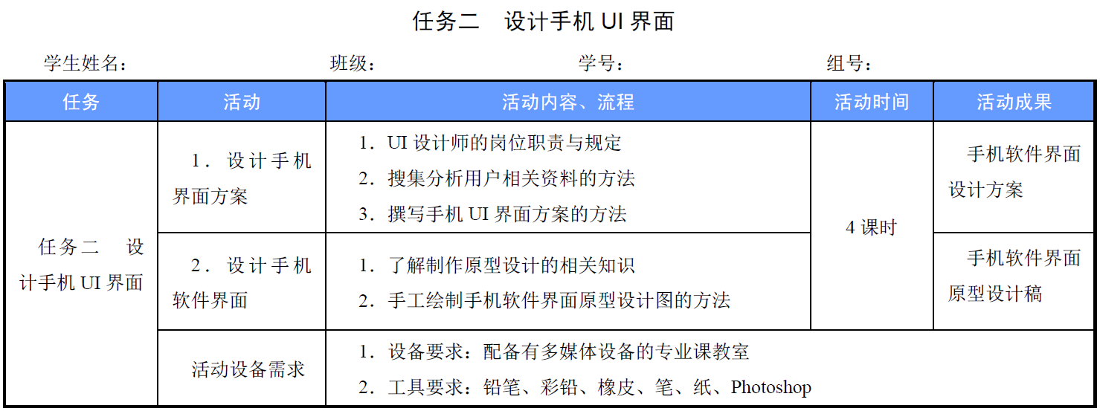
项目工作单

Slide 4

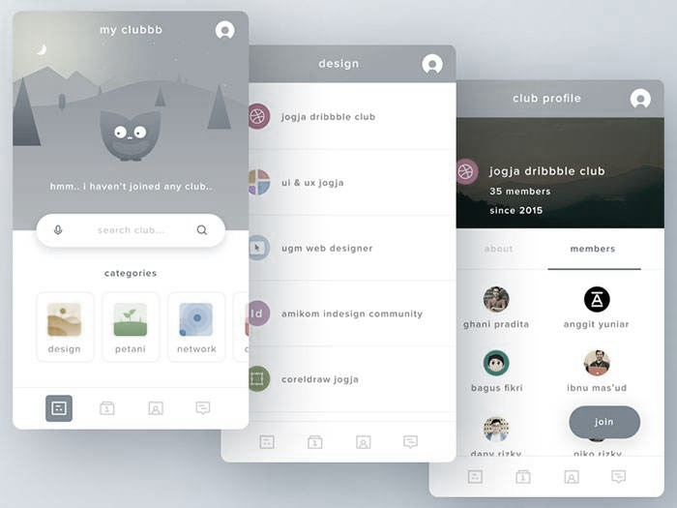
任务二 设计手机UI 界面

Slide 5
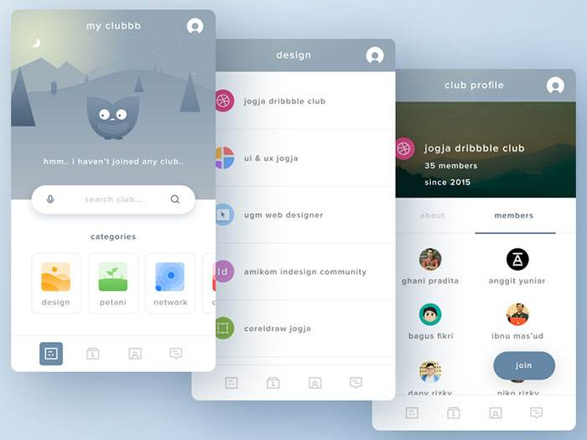
项目实施
本任务主要进行手机UI 界面设计，主要是通过学习，掌握手机界面方案设计和设计手机软件界面等。
了解设计逻辑，梳理逻辑内容，完善设计功能，进行纸上原型设计。通过项目需求资料分析、手机UI 原型设计、手机ICON 设计、界面设计阶段、测试验收来学习手机UI 设计的方法。iphone 手机用户可设计一款简约风格的手机APP 软件，包括日历页面、时钟、股票、天气预报等。

Slide 6

活动2 设计手机软件界面
活动描述
工作环境
相关知识
活动实施
活动拓展

Slide 7
活动描述
以手机软件界面设计为任务，进行全方位实践，最终通过手机软件ICON 设计、制作手机软件UI 界面的学习，达到手机软件界面设计的能力并在实际工作中熟练应用，并锻炼举一反三的能力。
在教师的引领下，通过本活动完成手机软件界面的内容设计，并通过学习ICON 设计流程、ICON 设计标准与原则、设计移动媒体软件ICON 的方法、设计移动媒体ICON 需要注意的问题，最终完成手机软件界面项目的ICON 设计。

Slide 8


工作环境
环境要求
配备有多媒体设备的专业课教室。
所需工具
铅笔、彩铅、橡皮、笔、纸、Photoshop 等。

Slide 9
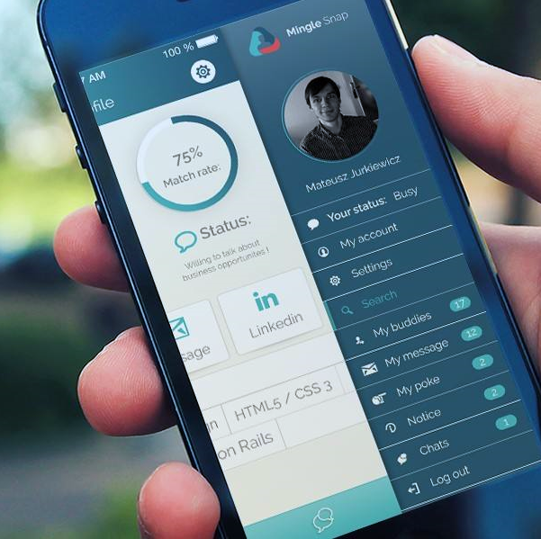
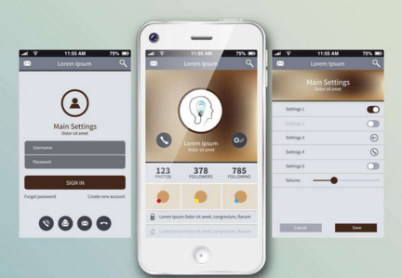
相关知识
（1）ICON 设计流程如图3-3-127～图3-3-132 所示。
图3-3-127 第一步：灵感来源于生活
手机软件ICON 设计
图3-3-128 第二步：草图原型设计（第一稿）

Slide 10
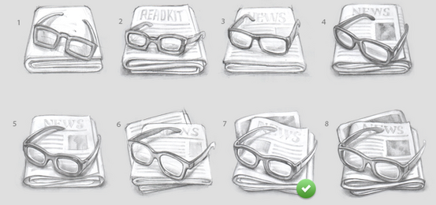

相关知识
图3-3-129 第三步：草图原型设计（第二稿）
图3-3-130 第四步：选择定稿，制作设计稿

Slide 11
相关知识
图3-3-131 第五步：规范图标
图3-3-132 第六步：图标应用

Slide 12
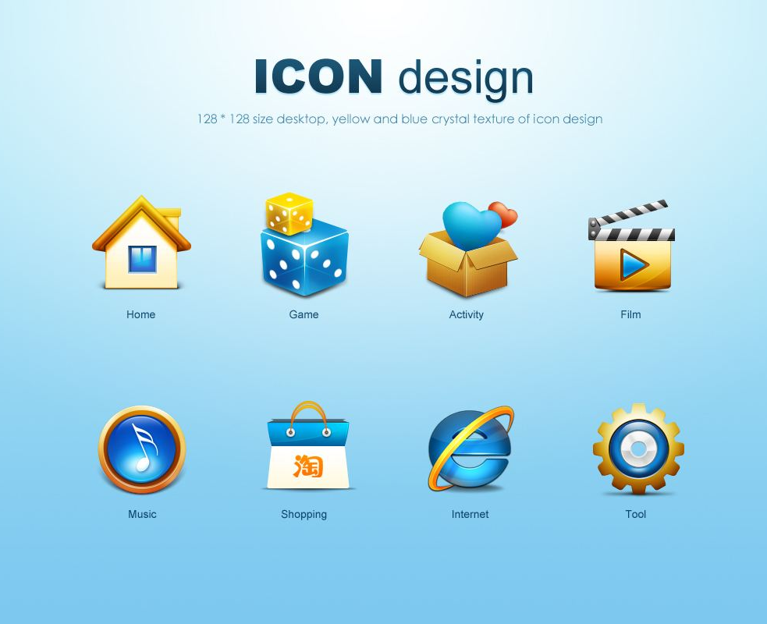
相关知识
（2）ICON 设计原则。
ICON 图标经常由较小的形状组成一个较大的形状，并结合成一个中立的形状和一个中立的颜色。图标可能会使用中性色彩的组合，但会保持较高的对比度。如果可能的话，每个图标不应该使用超过一个原色。

Slide 13
相关知识
（1）手机软件UI 界面的标准。
① iPhone 常用型号界面尺寸如图3-3-133 所示，按照中间的640px×960px 进行设计，转化为Android 设备时，改尺寸为480px×800px。
制作手机软件UI 界面
图3-3-133 iPhone 手机图标常用型号界面尺寸

Slide 14
相关知识
② iPhone 手机图标常用规格如图3-3-134 所示。
图3-3-134 iPhone 手机图标常用规格

Slide 15
相关知识
③ Retina 显示器的图标要求。
Retina 对图像设计有什么影响呢？如果我们的App 要支持Retina，就要提供高分辨率的图片。同时，为了支持没有Retina 的设备，仍旧要准备低分辨率的版本。换言之，我们要准备两套图，如图3-3-135 和图3-3-136所示。
图3-3-135 套图准备1
图3-3-136 套图准备2

Slide 16
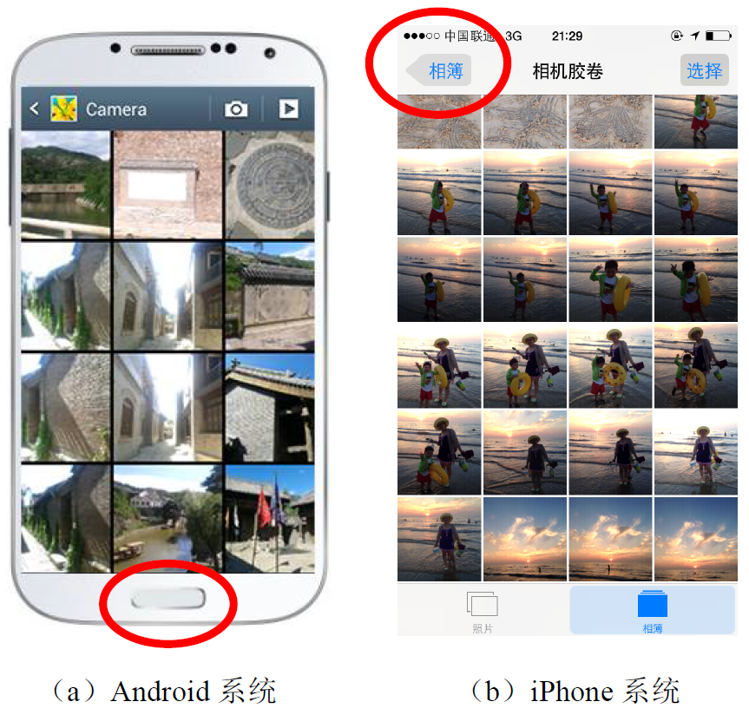
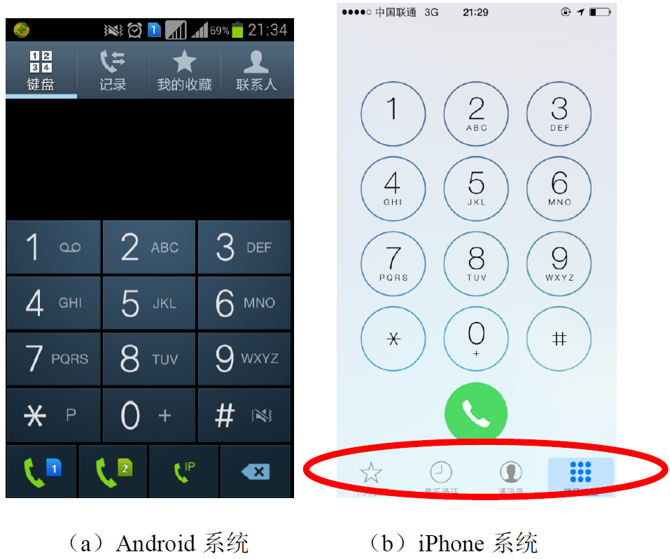
相关知识
④ Android 系统和iPhone 系统的规范略有差异，主要有以下几点：
设计时Android 系统不要使用底部标签栏。Android 系统和iPhone 系统标签栏的区别如图3-3-137 所示。Android 系统不必在操作栏中设计带有标题的返回按钮，因为Android 系统的手机在硬件上都有返回按钮，Android 系统和iPhone 系统返回按钮的区别如图3-3-138 所示。
图3-3-137 Android 系统和iPhone
系统标签栏的区别
图3-3-138 Android 系统和iPhone 系统返回功能设置的不同

Slide 17
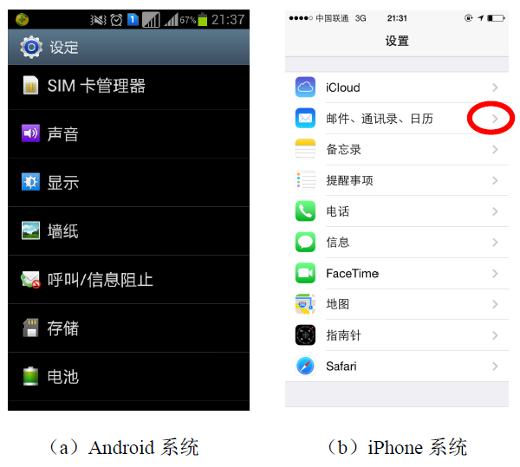
相关知识
对于Android 系统，不要在列表中使用向右箭头，如图3-3-139 所示。
图3-3-139 Android 系统和iPhone 系统/列表的不同

Slide 18
相关知识
（2）制作手机软件UI 界面的方法。
① 手机软件UI 界面顶层设计。
A．界面层级。
手机软件UI 界面顶层设计包括Idle（待机界面）、Main menu（主菜单）、Submenu（二级菜单）、ThirdLevelmenu（三级菜单），如图3-3-140 所示。
图3-3-140 手机软件UI 界面的顶层设计

Slide 19
相关知识
B．手机UI 界面构成的框架。
主要界面的构成被分为几个标准的信息区域，包括状态区、标题区（导航栏）、功能操作区（内容区）、公共导航区（标签栏），这是一般常见规律，但根据特殊情况，区域划分和尺寸可酌情调整，如图3-3-141 所示。
图3-3-141 手机UI 构成界面的框架

Slide 20
相关知识
状态区（状态栏）：标示手机目前运行状态及事件的区域，可以包含电池电量、信号强度、运营商名称、未处理事件icon 及数量、时间等。状态区域并不是必须存在，可依照交互需求进行取舍。
标题区（导航栏）：主要是Logo、名称、版本、菜单按钮，以及相关图文信息。
功能操作区（内容区）：它是软件的核心部分，也是版面上面积最宽的部分，包含有列表（List）、焦点（Highlight）、滚动条（Scroalbar）、图标（Icon）、图片、广告等很多不同的元素。不同层级的界面包含的元素是不同的，需要依据具体情况合理搭配运用。
公共导航区（标签栏）：也称为软键盘区域，它是对软件操作进行宏观操控的区域，随时可见，在这里它可以保存当前操作结果、切换当前操作模块、退出软件系统。

Slide 21
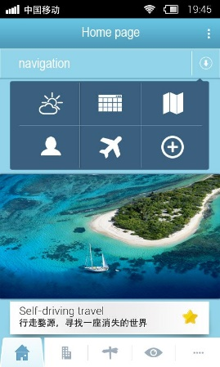
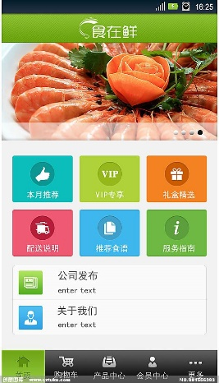
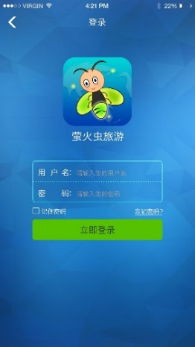
相关知识
② 手机软件UI 界面视觉效果。
手机界面的视觉效果，应该遵循给用户舒适、生机与活力的原则，通过视觉感官的刺激，增加用户的亲和力，适应不同用户的不同心理特征。
A．简约明快型。
结合界面进行图形设计，图标图形尽量使用简洁的平面图形，尽量使用像素化的表现形式；活跃整个画面，避免整个界面色彩单一、黯淡无光；合理地使用线条和色彩渐变，以确保细节的完美体现。
B．趣味与独创型。
这是一种活泼性的版面视觉语言，在构思中调动了艺术手段所起的作用；鲜明的个性是排版设计的创意灵魂；能起到画龙点睛的功能，从而更吸引人，打动人。
C．高贵华丽型。
图标的制作中尽量避免生硬的边缘轮廓，提倡渐变、羽化加强图形的仿真性能，使设计更加趋于人性化；塑造界面的体积感和质感，根据需要表现透明、半透明、粗糙、光滑等不同的视觉效果；最好使用邻近色或同类色进行色彩构成，采用色彩的弱对比。

Slide 22
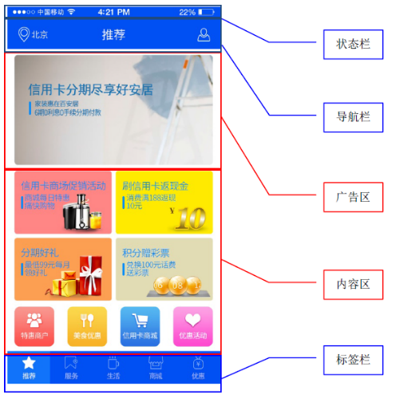
活动实施
（1）信用卡手机客户端界面。
客户要求：某银行需要为本行的信用卡制作一个苹果手机客户端产品，要求色彩活力，信用卡要突出明了，客户端功能便于用户操作。
操作提示：使用Photoshop 软件。
框架分析：该产品框架分为默认区（状态栏、导航栏、标签栏）、广告区、内容区，如图3-3-142所示。
尺寸要求：（640×960）px/（640×1136）px。
任务样稿的展示与讲解
图3-3-142 信用卡手机客户端界面

Slide 23
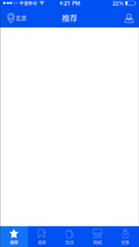
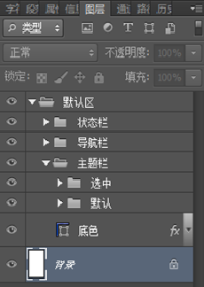
相关知识
第1 步：新建文档（640×960）px/（640×1136）px，首先制作默认区的状态栏（40px），然后制作导航栏（88px）和标签栏（98px），注意界面里运用到的图形需要用形状来绘制，这样分辨率发生改变时图形不会变模糊；而图形的大小最好是双数，在后续切图上和编写程序上会有很大帮助，如图3-3-143 所示。
图3-3-143 制作状态栏、导航栏和标签栏

Slide 24
相关知识
第2 步：广告图可以根据界面自定大小，例图是（600×330）px，广告图最好转换成智能对象，这样可避免图片放大后变得模糊，如图3-3-144 所示。
图3-3-144 制作广告图

Slide 25
相关知识
第3 步：内容区的制作没有什么限制，可根据所需要添加的能容自定义。例图是两边边距22px，小图294×190px，小图之间的间距8px；图标120×120px；文字上，不是特别突出或是注解的文字，24pt 是在手机屏幕上视觉最为舒服的大小；色彩上，不能选用太过刺眼的颜色，不然手机屏幕的亮度显示出的颜色，会让用户看起来不舒服，如图3-3-145 所示。
图3-3-145 制作内容区

Slide 26
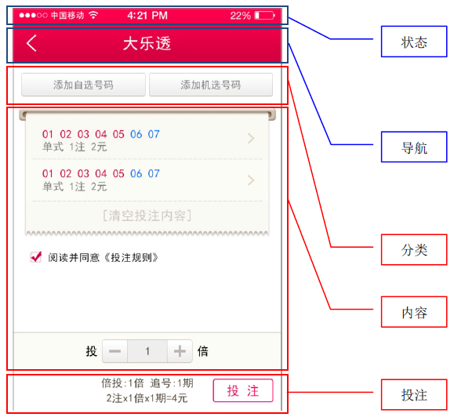
相关知识
（2）彩票手机客户端界面。
客户要求：给某个彩票客户端制作一张大乐透购买页面，要求页面干净简洁、有创意，让用户使用起来不会感觉平淡无奇。
操作提示：使用Photoshop 软件。
框架分析 ：该产品框架分为默认区（状态栏、导航栏）、分类区、内容区、投注区，如图3-3-146 所示。
尺寸要求：（640×960）px/（640×1136）px。
图3-3-146 彩票手机客户端界面

Slide 27
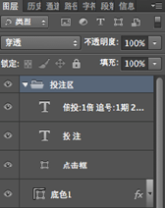
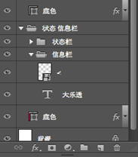
相关知识
第1 步：新建文档（640×960）px/（640×1136）px，首先制作默认区的状态栏（40px），然后制作导航栏（88px）和投注区（98px），投注按钮（144×56）px、半径4px，如图3-3-147 所示。
图3-3-147 制作状态栏、导航栏、投注区和投注按钮

Slide 28
相关知识
第2 步：选项按钮（294×54）px，半径4px，用浅灰渐变和1px 的描边效果，让按钮突出，如图3-3-148所示。
图3-3-148 制作选项按钮

Slide 29
相关知识
第3 步：客户要求有创意，就只能在内容上大下功夫，因为是做彩票界面，可以绘制拟真的出票模式。出票模式分为出票口和票纸。先绘制出票口，边框（612×30）px，半径8px，斜面浮雕、颜色叠加和阴影效果；再绘制内框边框（594×14）px，半径6px，内阴影和颜色叠加效果。具体操作如图3-3-149～图3-3-151 所示。
图3-3-149 出票界面设计

Slide 30
相关知识
第3 步：客户要求有创意，就只能在内容上大下功夫，因为是做彩票界面，可以绘制拟真的出票模式。出票模式分为出票口和票纸。先绘制出票口，边框（612×30）px，半径8px，斜面浮雕、颜色叠加和阴影效果；再绘制内框边框（594×14）px，半径6px，内阴影和颜色叠加效果。具体操作如图3-3-149～图3-3-151 所示。
图3-3-150 出票口边框参数
图3-3-151 内框边框参数
图3-3-149 出票界面设计

Slide 31
相关知识
第4 步：绘制票纸，（580×300）px，出票口边缘部分各收进5～6px，这样可体现出票纸的柔软度，体现出真实感。票纸的尾部绘制出被撕掉的效果，绘制分割线，添加阴影，如图3-3-152 所示。
图3-3-152 绘制票纸

Slide 32
相关知识
第5 步：添加购买彩票的信息，为了使页面有活力，色彩要鲜艳，如图3-3-153 所示。
图3-3-153 添加购买彩票的信息

Slide 33
相关知识
第6 步：最后绘制倍投框，底部（640×90）px，加描边1px，数量按钮整个边框（214×54）px，半径4px，内部矩形（94×54）px，加描边1px，如图3-3-154 所示。
图3-3-154 绘制倍投框

Slide 34


相关知识
2）作品赏析
（1）ICON—单色线框案例欣赏，如图3-3-155 和3-3-156 所示。
图3-3-155 单色线框案例1
图3-3-156 单色线框案例2

Slide 35

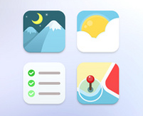
相关知识
（2）ICON—扁平化案例欣赏，如图3-3-157 和3-3-158 所示。
图3-3-157 扁平化案例1
图3-3-158 扁平化案例2

Slide 36
相关知识
（3）手机界面赏析如图3-3-159、3-3-160 和3-3-161 所示。
图3-3-159 手机界面设计作品1
图3-3-160 手机界面设计作品2
图3-3-161 手机界面设计作品3

Slide 37
活动拓展
客户要求：某银行要为本行信用卡制作一个苹果手机客户端ICON 图标，要求色彩活力，信用卡要突出明了，客户端功能便于用户操作。
操作提示：使用Photoshop 软件。最终存为36×36px、48×48px、72×72px 三种尺寸的文件。
参考样例如图3-3-162、3-3-163 和3-3-164 所示。
图3-3-163 参考样例2
图3-3-162 参考样例1
图3-3-164 参考样例3

Slide 38
感谢各位观看

